Slide 1

Chào mừng các em học sinh đến với tiết học
Môn : Đạo đức

Slide 2
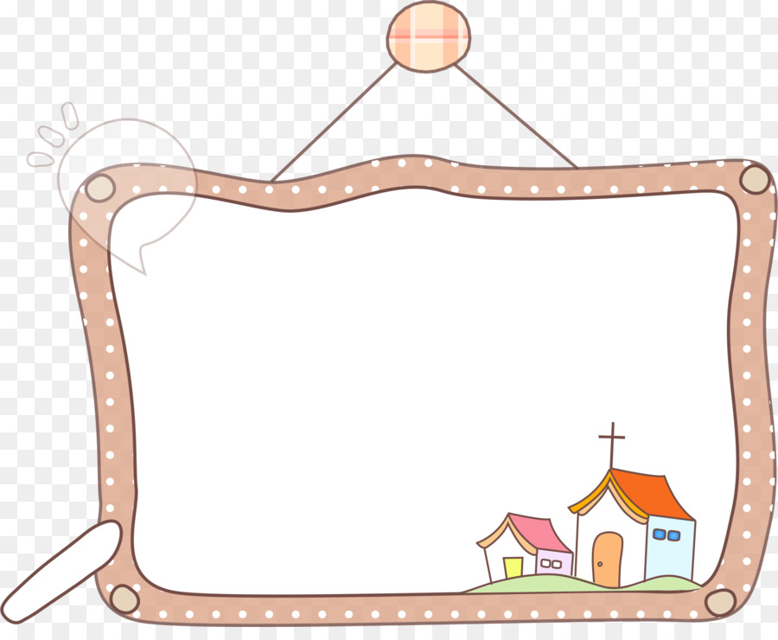
Đạo đức: 3
TỰ LÀM LẤY VIỆC CỦA MÌNH

Slide 3
KHỞI ĐỘNG

Slide 4

Thế nào là giữ lời hứa?
Em đã giữ lời hứa như thế nào?

Slide 5

Thứ tư, ngày 6 tháng 10 năm 2021
Đạo đức
Tự làm lấy việc của mình

Slide 6

Yêu cầu cần đạt:
- Học sinh thực hiện được: Kể được một số việc mà HS lớp 3 có thể tự làm lấy. Nêu được ích lợi của việc tự làm lấy việc của mình.
- Hs vận dụng được: Nhớ được ích lợi của việc tự làm lấy việc của mình trong cuộc sống hằng ngày. Biết tự làm lấy những việc của mình ở nhà, ở trường.

Slide 7
KHÁM PHÁ

Slide 8

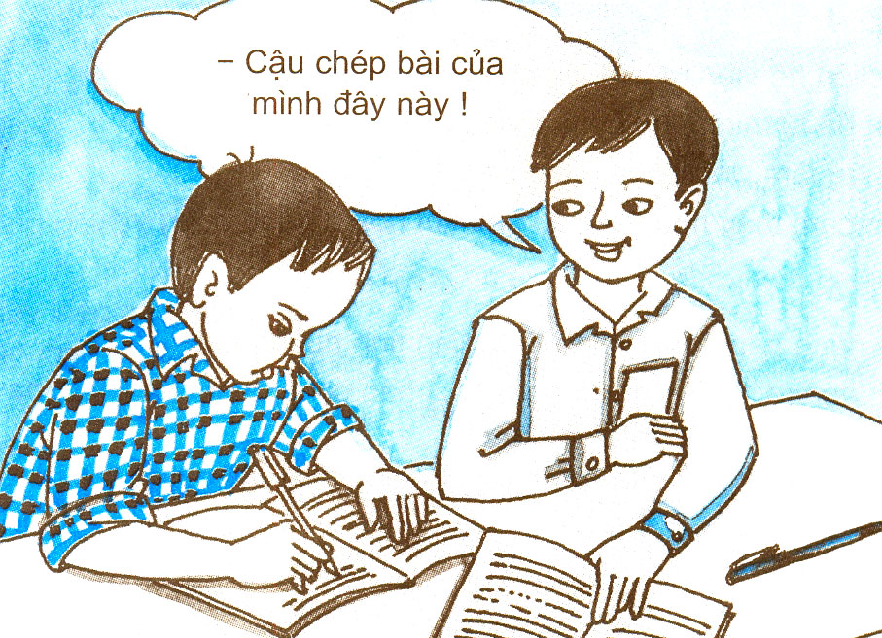
Hoạt động 1: Xử lí tình huống
Bài tập1: Hãy xử lí tình huống sau đây:
- Gặp bài toán khó, Đại loay hoay mãi mà vẫn chưa giải được. Thấy vậy, An đưa bài giải sẵn cho bạn chép.
- Nếu là Đại, em sẽ làm gì khi đó? Vì sao?

Slide 9
Cảm ơn cậu, để mình suy nghĩ tiếp!
* Trong cuộc sống, ai cũng có công việc của mình và mỗi người cần phải tự làm lấy việc của mình.

Slide 10
* Bài tập 2: Hãy điền những từ: tiến bộ, bản thân, cố gắng, làm phiền, dựa dẫm vào chỗ trống trong các câu sau cho thích hợp:
a) Tự làm lấy việc của mình là làm lấy công việc của mà không vào người khác.
cố gắng
…......
bản thân
…......
dựa dẫm
….........
tiến bộ
b) Tự làm lấy việc của mình giúp em mau ..... và không người khác.
làm phiền
…....

Slide 11
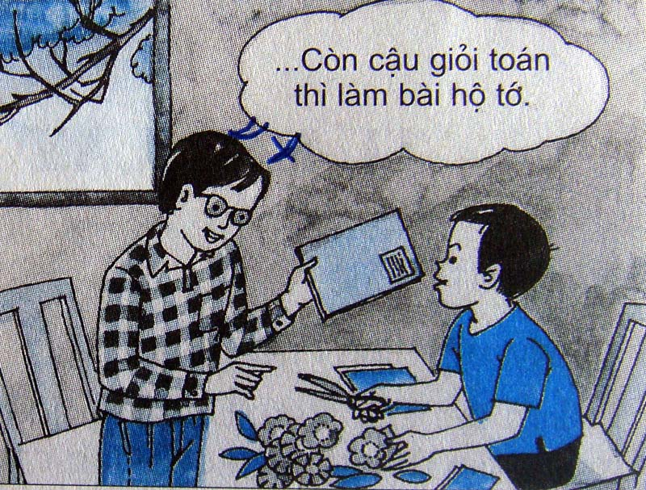
Bài tập3: Hãy xử lí tình huống sau đây:
b. Khi Việt đang cắt hoa cho trò chơi Hái hoa dân chủ tuần tới của lớp thì Dũng đến. Dũng bảo Việt:
- Tớ khéo tay, cậu để tớ làm thay cho. Còn cậu giỏi toán thì làm bài hộ tớ.
* Nếu là Việt, em có đồng ý với đề nghị của Dũng hay không? Vì sao?
- Không đồng ý vì như vậy là không trung thực. Mỗi người cần tự làm lấy việc của mình.

Slide 12
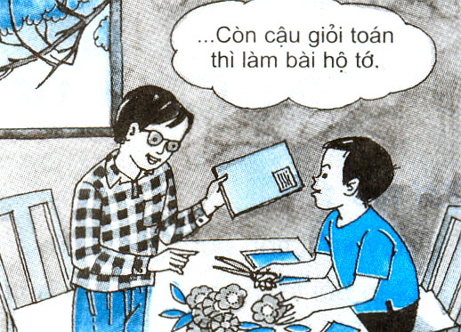
* Kết luận : Cần phải làm lấy công việc của mình. Cố gắng tự làm lấy công việc của mình sẽ giúp em mau tiến bộ.

Slide 13

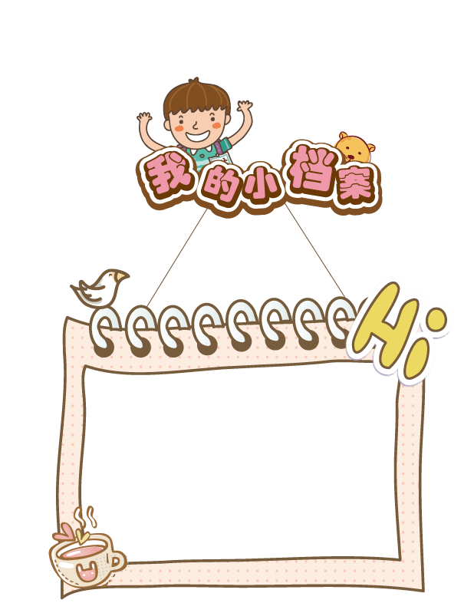

- Tự làm lấy việc của mình là luôn cố gắng để làm lấy các công việc của bản thân mà không phải nhờ vào hay trong chờ, dựa dẫm vào người khác.
Thế nào là tự làm
lấy việc của mình?

Slide 14

- Tự làm lấy việc của mình sẽ giúp bản thân mọi chúng ta tiến bộ, không làm phiền người khác.
2. Tự làm lấy việc của mình sẽ giúp em điều gì?

Slide 15
VẬN DỤNG

Slide 16


4. Ở nhà, em đã tự mình làm được những việc gì?

Slide 17



3. Ở trường, em đã tự mình làm được những việc gì?

Slide 18
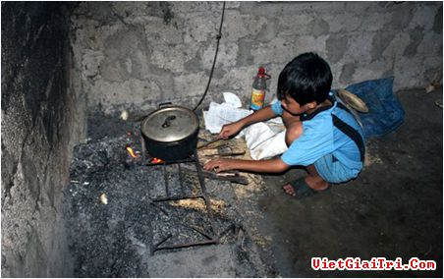
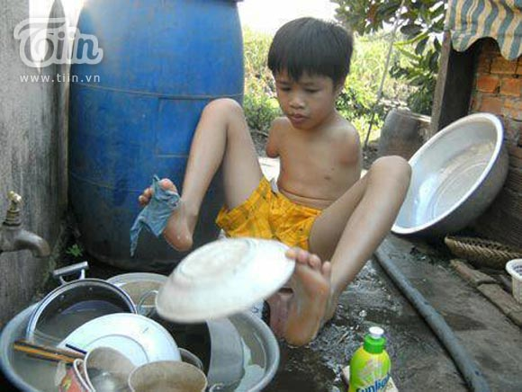
MỘT SỐ HÌNH ẢNH VỀ
TỰ LÀM LẤY VIỆC CỦA CỦA MÌNH
VÀ HỌ ĐÃ THÀNH CÔNG

Slide 19
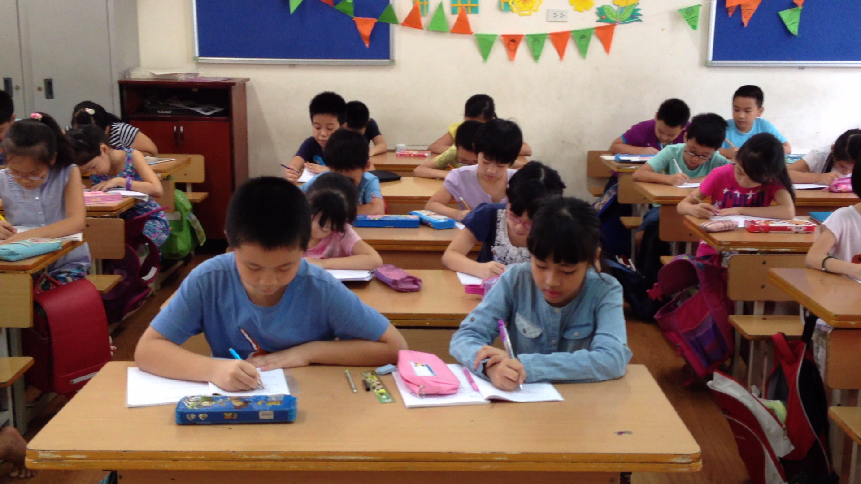

Slide 20

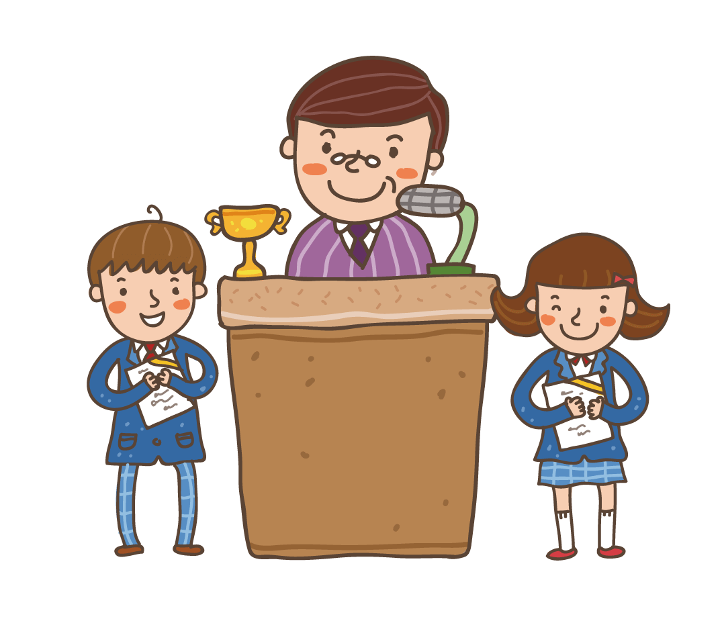
Em hiểu điều gì qua bài học hôm nay?
Mỗi người nên tự làm công việc của mình giúp em mau tiến bộ.

Slide 21

AI NHANH HƠN
Chọn đáp án đúng nhất:
1/ An viết chữ đẹp, Đại viết chữ xấu.
A . Đại nhờ An viết hộ để được điểm cao.
B. Đại tự viết bài để rèn chữ đẹp.
C. An viết hộ Đại để cô giáo khỏi chê Đại viết chữ xấu.

Slide 22
AI NHANH HƠN
Chọn đáp án đúng nhất:
2/ Mẹ bảo Lan ở nhà quét nhà.
A. Lan nhờ chị Huệ quét nhà hộ.
B. Bạn Mai quét nhà giúp Lan.
C. Lan tự quét nhà sạch sẽ.

Slide 23





XIN CHÀO! HẸN GẶP LẠI.

